Slide 1

CALCIO
Il miglior sport del mondo
A.A.23/24 CHAI JINGYING 12060A

Slide 2

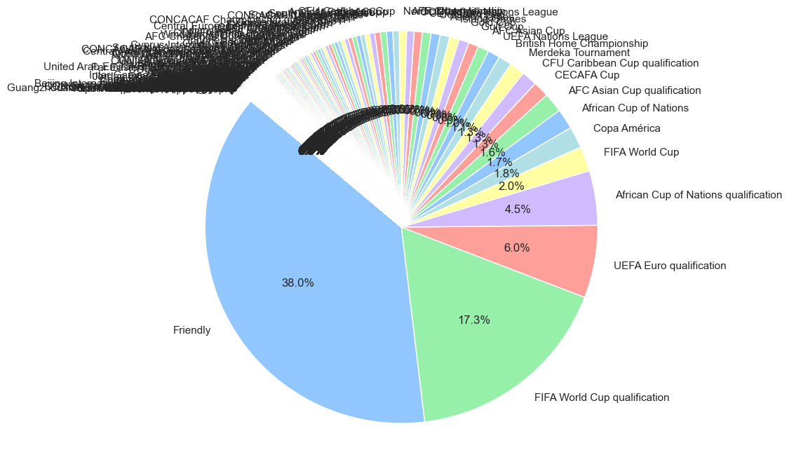
Quante competizioni internazionali di calcio ci sono nel mondo?

Slide 3
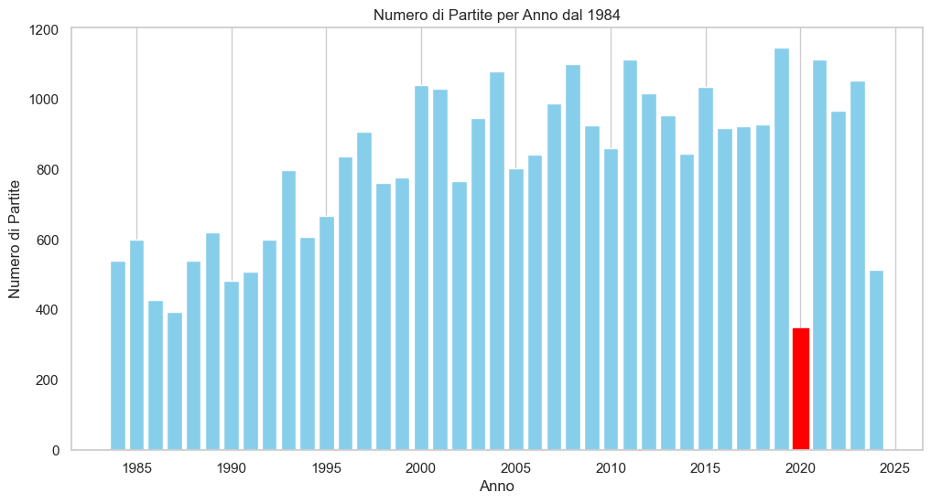
Quante partite ci sono ogni anno?
Possiamo vedere un'anomalia nel 2020 a causa del COVID-19.

Slide 4

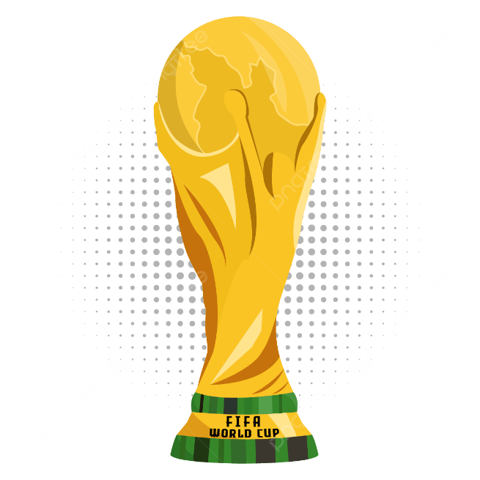

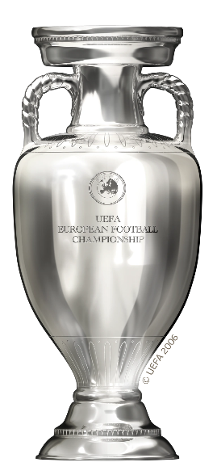

Quali sono le partite internazionali importanti?
Copa América
UEFA Euro
FIFA World Cup
AFC Asian Cup
African Cup of Nations

Slide 5
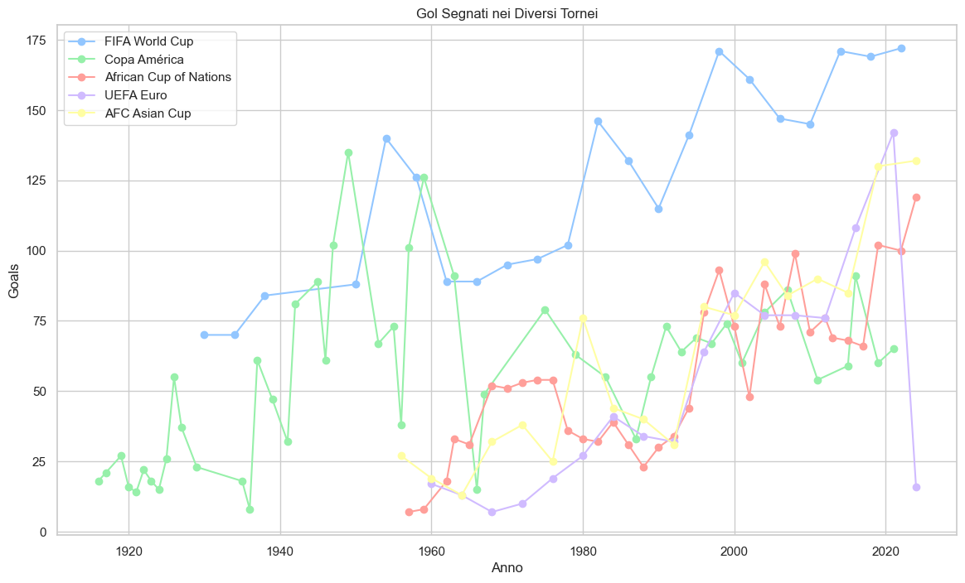
Tendenza dei Gol Segnati nei Diversi Tornei di Calcio
Il grafico mostra i gol segnati nei principali tornei di calcio fino al 2024. La Coppa del Mondo FIFA ha il numero più alto di gol, seguita dalla Copa América, che però mostra grandi fluttuazioni. Negli ultimi decenni, anche i gol nella Coppa delle Nazioni Africane, nell'Euro UEFA e nella Coppa d'Asia sono aumentati, indicando una crescente importanza di questi tornei.

Slide 6
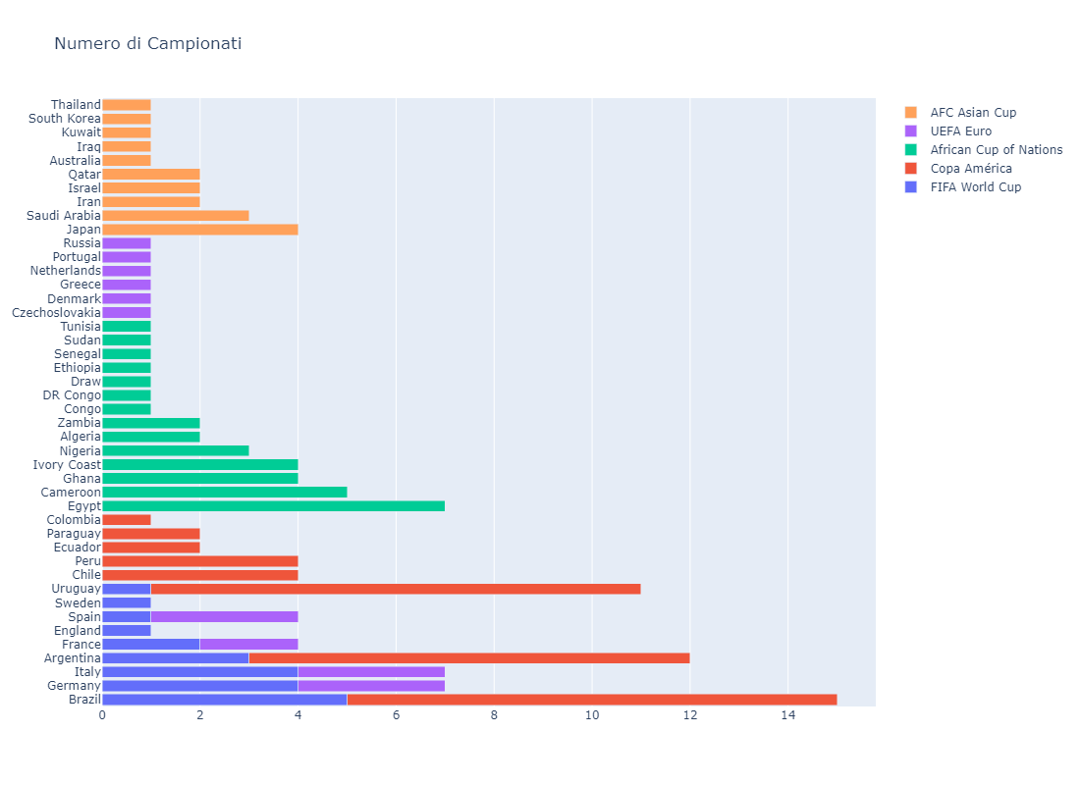
Quali squadre hanno vinto i campionati nei cinque principali tornei internazionali?

Slide 7
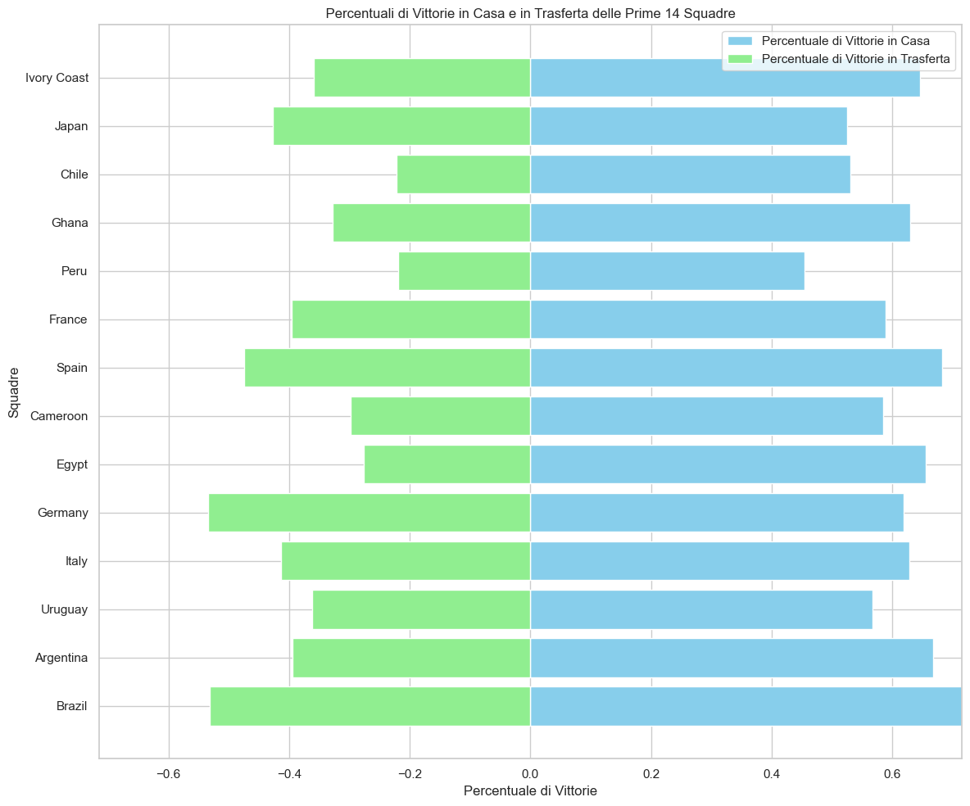
Le percentuali di vittoria in casa e in trasferta delle 14 migliori squadre
È chiaro che alcuni campioni non sono altrettanto bravi a affrontare gli avversari in trasferta.

Slide 8
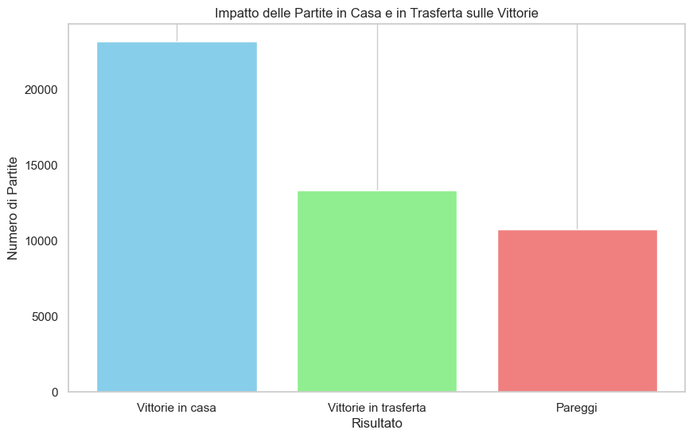
La partita in casa è davvero importante?
La risposta è sì, come si può vedere dal grafico, le vittorie in casa sono nettamente superiori.

Slide 9
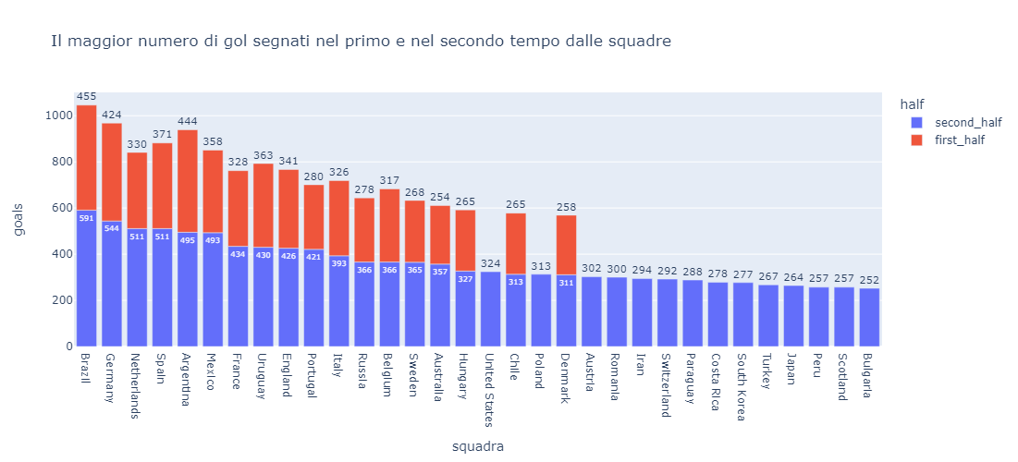
Il maggior numero di gol segnati nel primo e nel secondo tempo dalle squadre
Dal grafico si può vedere che le diverse squadre mostrano differenze significative tra il primo e il secondo tempo delle partite. Il Brasile ha il maggior numero totale di gol in entrambe le metà, dimostrando la sua forte capacità offensiva. Molte squadre di alto livello come Germania, Paesi Bassi e Spagna segnano chiaramente più gol nel secondo tempo, il che indica che queste squadre possono mantenere un attacco efficace nella seconda metà della partita. L'Argentina e la Francia hanno una distribuzione dei gol abbastanza equilibrata tra il primo e il secondo tempo, dimostrando la loro capacità di mantenere un fuoco offensivo costante in tutte le fasi della partita. Questa analisi aiuta a comprendere le caratteristiche e le disposizioni strategiche delle varie squadre.

Slide 10
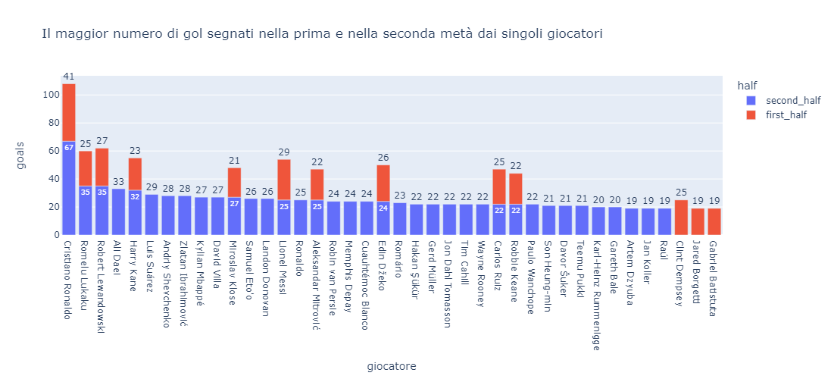
Il maggior numero di gol segnati nella prima e nella seconda metà dai singoli giocatori
I giocatori di alto livello mantengono sempre un'elevata potenza offensiva sia nel primo che nel secondo tempo.

Slide 11
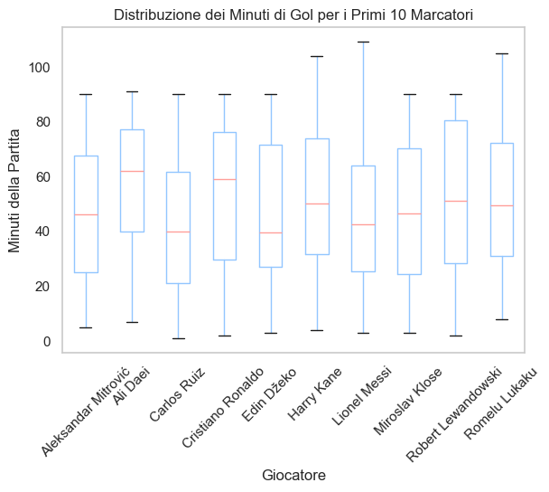
Distribuzione dei Minuti di Gol per i Primi 10 Marcatori
Si può notare che la maggior parte dei giocatori di alto livello segna in diversi momenti della partita, dimostrando la loro capacità di mantenere un'elevata potenza offensiva in tutte le fasi del gioco

Slide 12

IN CORSO

Slide 13
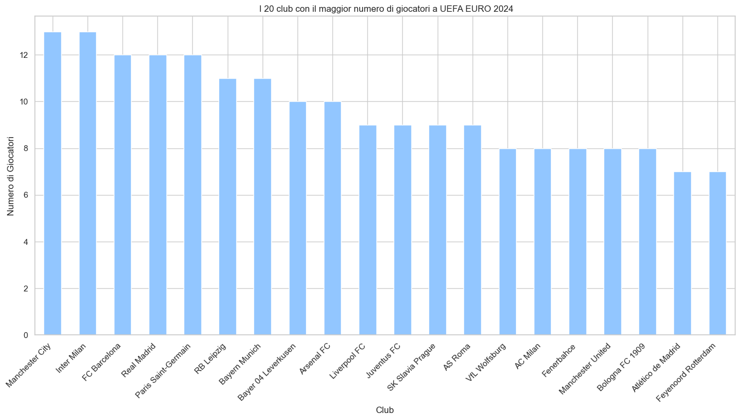
Da quale club provengono?

Slide 14
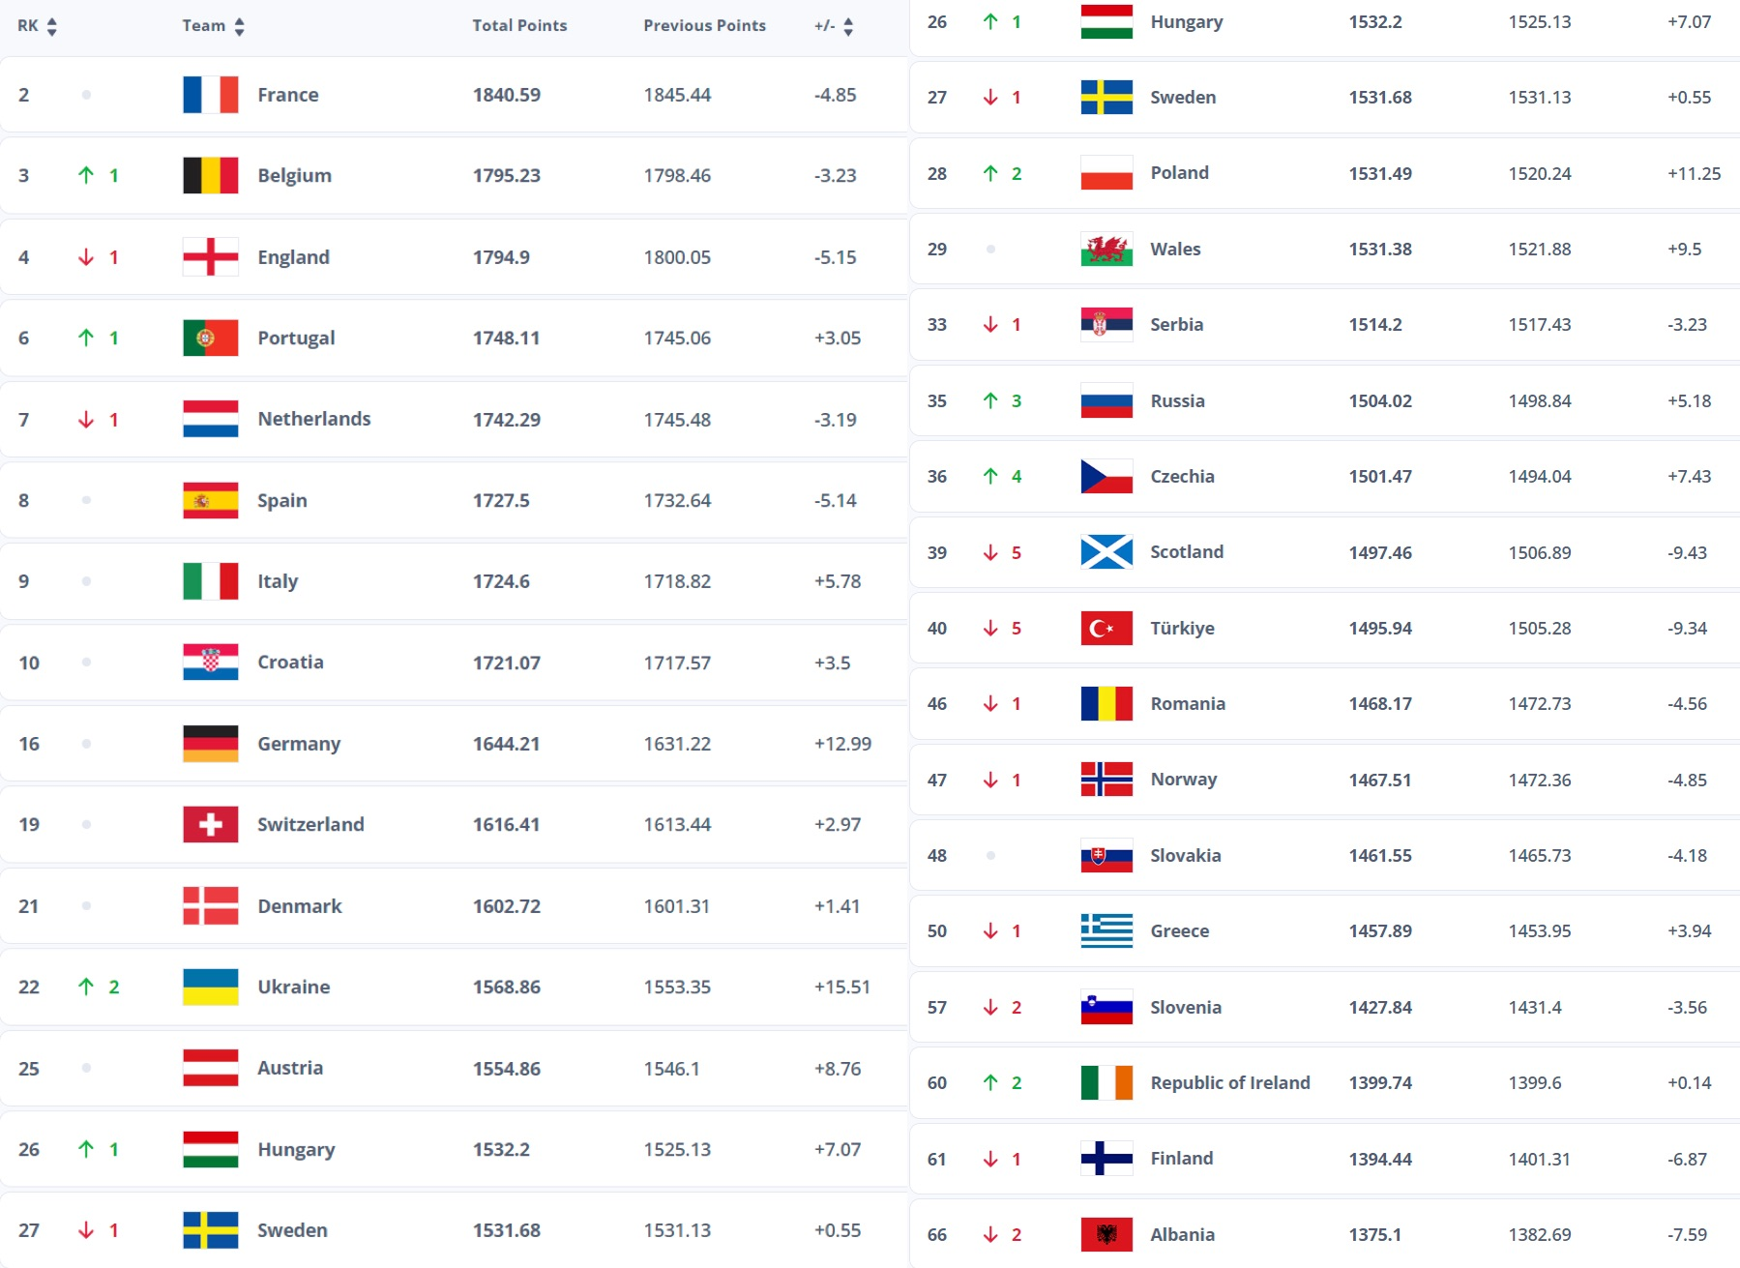
FIFA RANK
Dati ricavati da FIFA(https://inside.fifa.com/fifa-world-ranking/men)

Slide 15
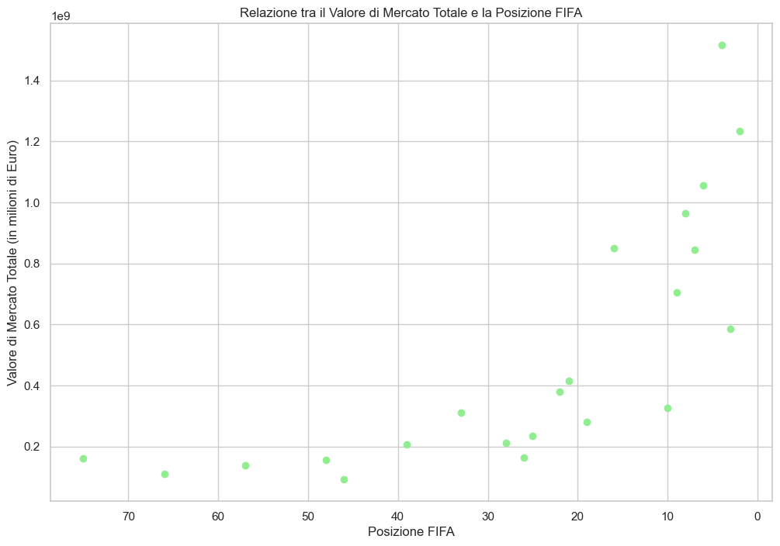
Il ranking FIFA è correlato al valore di mercato?
Si può osservare che alcune squadre nazionali con un alto valore di mercato occupano generalmente posizioni elevate nel ranking FIFA. Questo indica che il valore di mercato della squadra riflette in una certa misura la sua competitività nelle competizioni internazionali. Tuttavia, ci sono anche squadre con un alto valore di mercato ma una posizione leggermente più bassa nel ranking, il che può essere influenzato da vari fattori come le fluttuazioni delle prestazioni nelle partite o le condizioni fisiche dei giocatori.

Slide 16
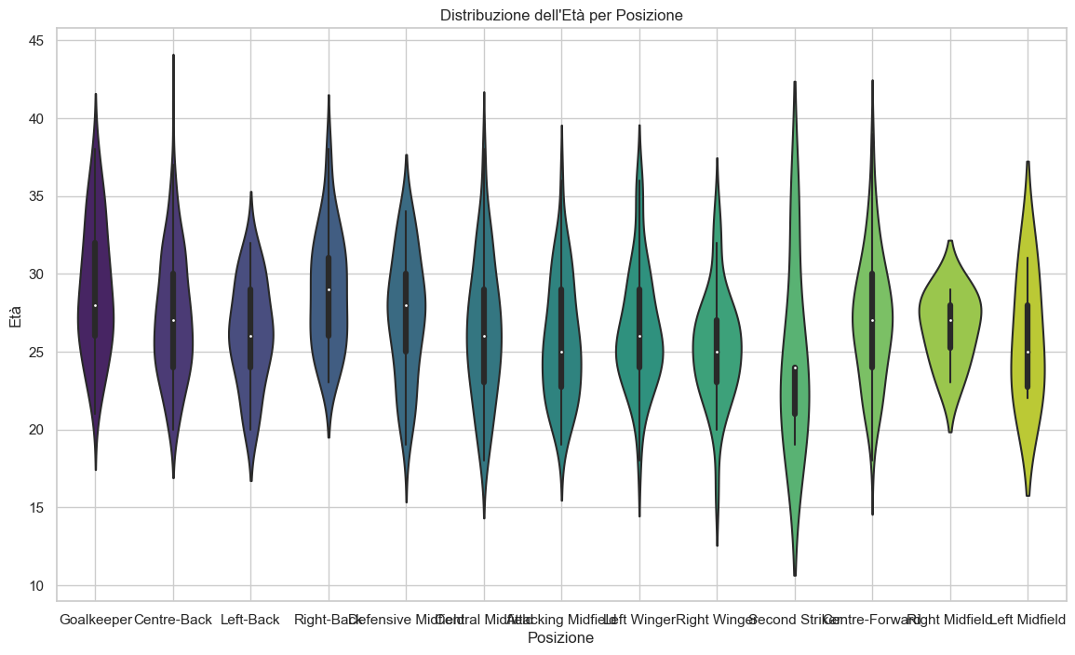
Distribuzione dell'Età per Posizione
Portiere (Goalkeeper): La distribuzione dell'età è piuttosto ampia, con molti portieri di età avanzata. Questo può essere dovuto al fatto che la carriera di un portiere tende a durare più a lungo rispetto ad altre posizioni.
Difensore (Defender): La distribuzione dell'età è più concentrata, principalmente tra i 25 e i 30 anni, mostrando che i giocatori in questa posizione raggiungono il loro picco in questa fascia di età.
Centrocampista (Midfielder): La distribuzione dell'età è più ampia, coprendo giocatori giovani e anziani, il che indica che la posizione di centrocampista è più flessibile riguardo all'età.
Attaccante (Forward): La distribuzione dell'età è anch'essa ampia, ma concentrata tra i 25 e i 30 anni. Simile ai difensori, gli attaccanti tendono a dare il meglio in questa fascia di età.

Slide 17
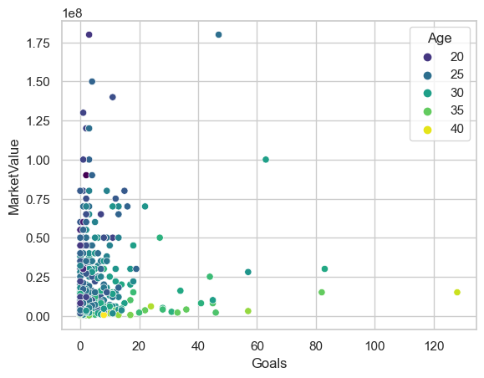
Età-Valore di Mercato-Gol
I giovani talenti sono stati valutati più dei giocatori che hanno segnato più gol poiché i giovani tendono ad essere un investimento.

Slide 18


FONTI

Slide 19
GRAZIE PER L’ATTENZIONE

